Slide 1
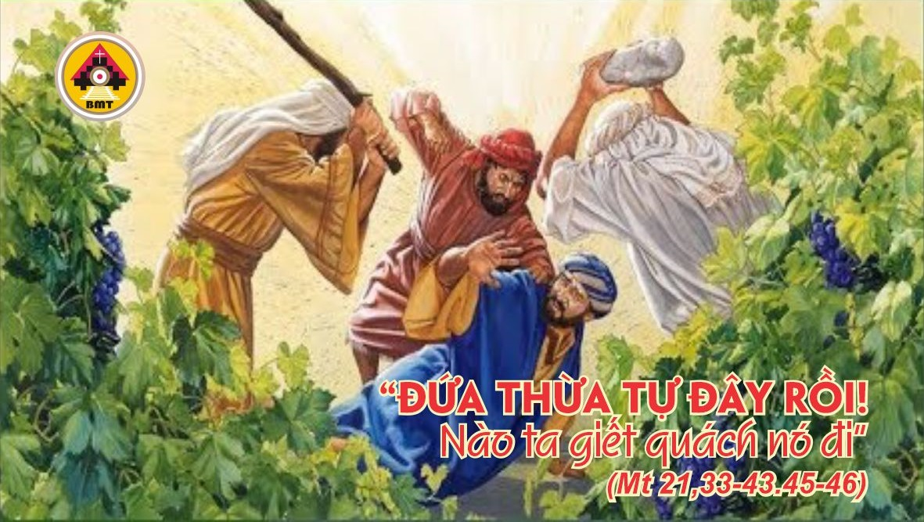
THỨ SÁU TUẦN II MÙA CHAY

Slide 2
Lạy Chúa, tôi tìm đến nương nhờ Chúa, xin đừng để tôi muôn đời tủi hổ, xin dẫn dắt tôi xa lưới dò người ta ngầm trương ra để hại tôi, vì Chúa là chỗ tôi nương thân.
Ca nhập lễ

Slide 3
Bài Ðọc I: St 37, 3-4. 12-13a. 17b-28
Trích sách Sáng Thế.
“Này thằng chiêm bao đến kia rồi, anh em hãy lại đây, chúng ta bắt giết nó”.

Slide 4
Ðáp: Các ngươi hãy nhớ lại những điều kỳ diệu Chúa đã làm
ĐÁP CA
Tv 104, 16-17. 18-19. 20-21

Slide 5
Hôm nay các ngươi đừng cứng lòng, nhưng hãy nghe lời Chúa phán.
Câu Xướng Trước Phúc Âm:

Slide 6
Phúc Âm: Mt 21, 33-43. 45-46

Slide 8
Thiên Chúa đã yêu thương chúng ta, và đã sai Con Ngài tới đền thay vì tội lỗi chúng ta.
Ca Hiệp Lễ

Slide 9
Ca Kết Lễ

Slide 10
THỨ SÁU TUẦN II MÙA CHAY

